Slide 1
SOMtoday
Voor vakantie melding gehad dat studiewijzers vanaf nu bij SOMtodayDocent te vinden

Slide 2
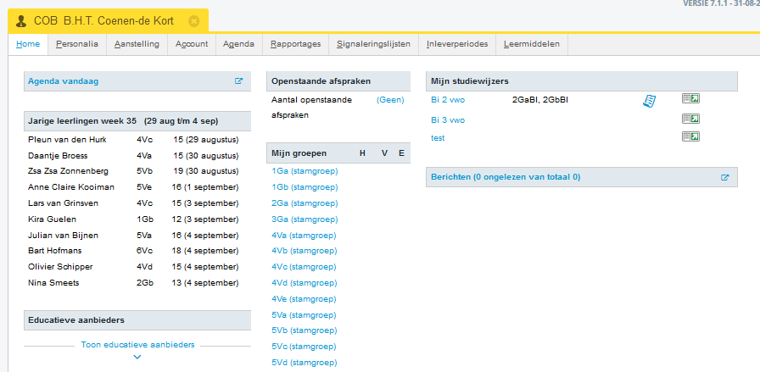
SOMtoday ELO: oude situatie

Slide 3
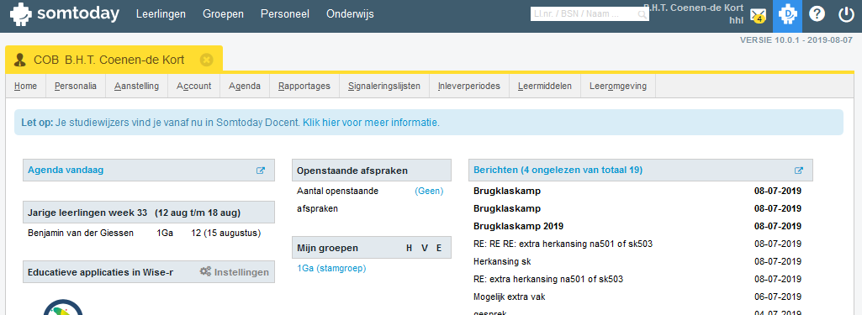

Slide 4
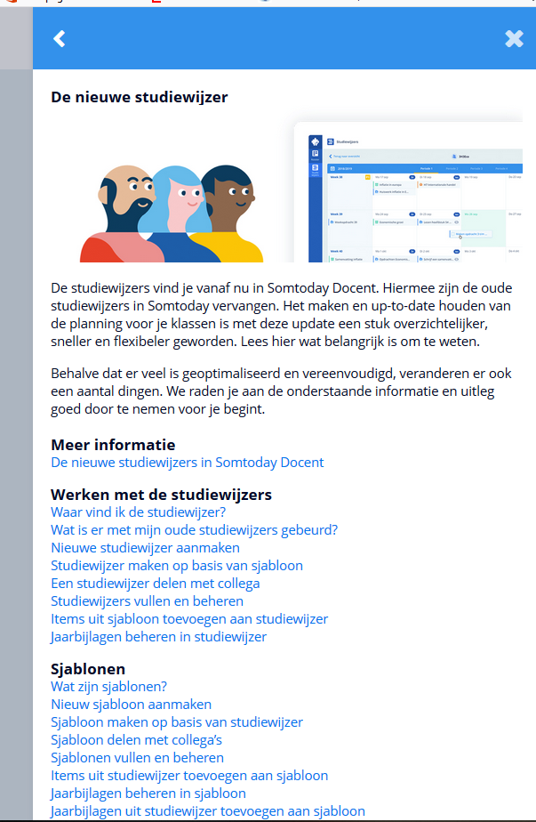

Slide 6
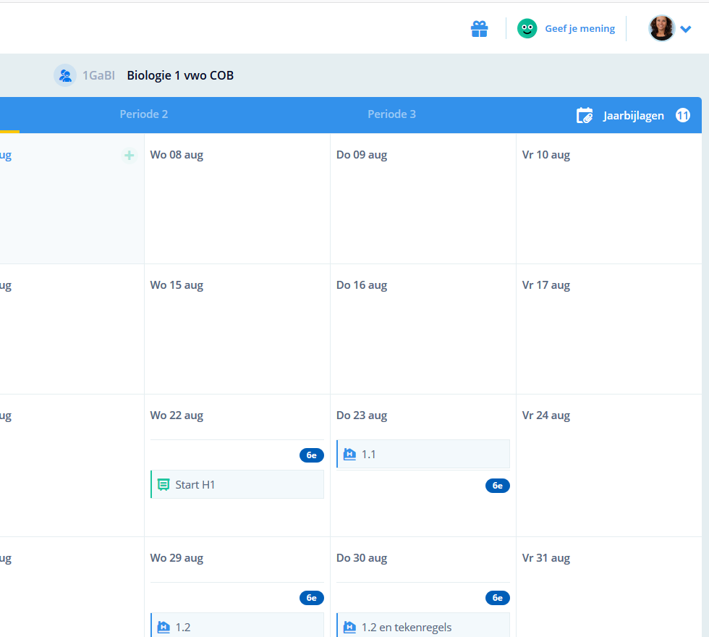

Slide 7
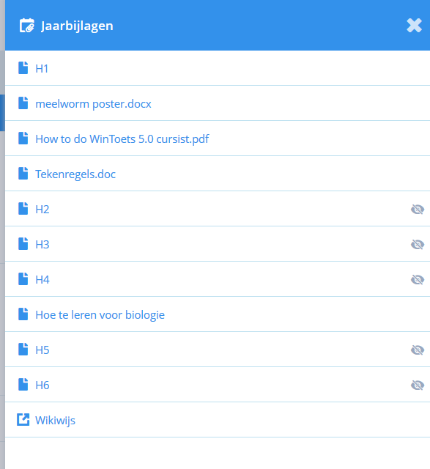

Slide 8
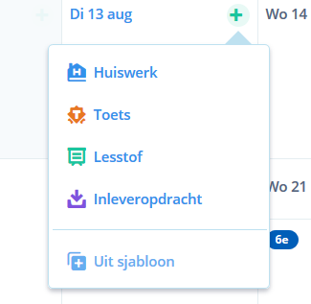
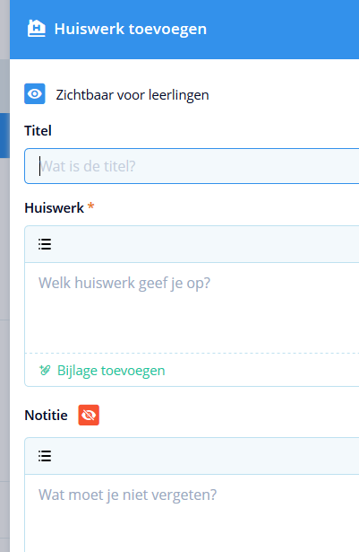
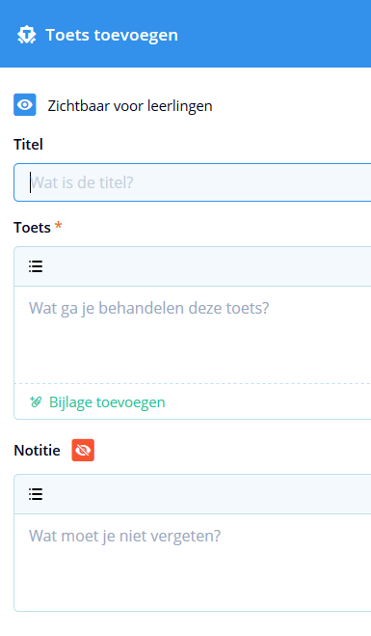
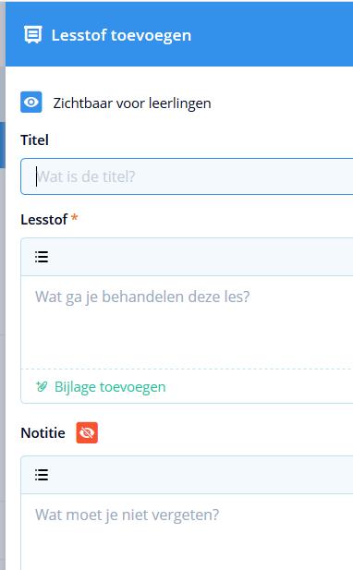
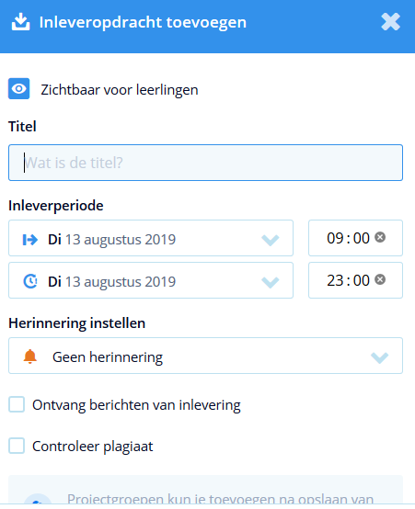

Slide 9
Stappenplan
Sjabloon maken (nieuw óf kopie van studiewijzer van vorig jaar).
- nieuw sjabloon: in ieder geval de jaargebonden informatie zetten (wikiwijs – planner – nakijkboekjes etc.).
- bestaande studiewijzer: neemt de info vanuit vorig jaar over. Controleer of je dit nog in orde is.
Studiewijzer maken door een sjabloon te koppelen aan een lesgroep.
Indien items per week aanwezig zijn, dan koppelen aan de juiste les.

Slide 10
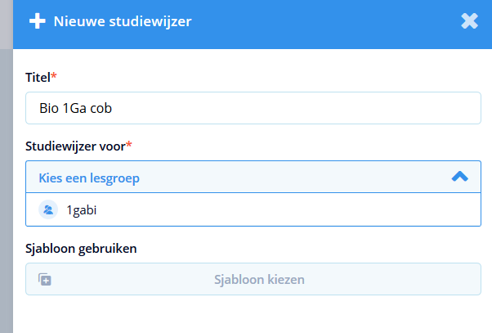
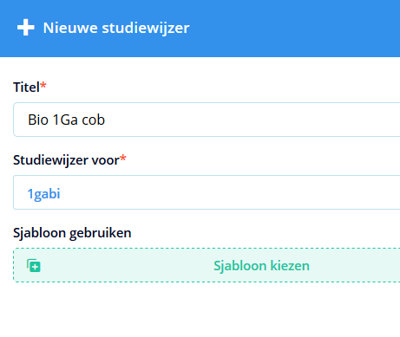
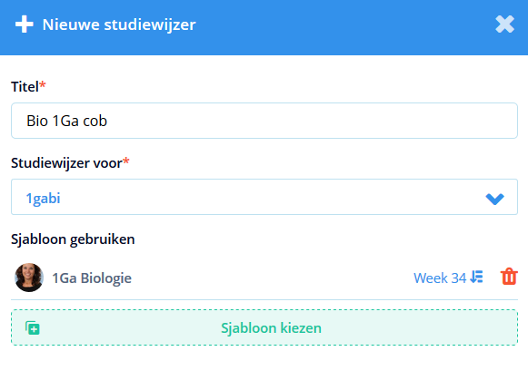

Slide 11
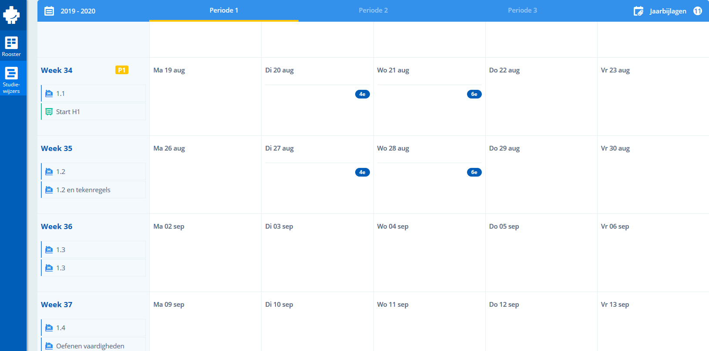
Indien je al een gevuld sjaboon hebt gebruikt dan staan de geplande activiteiten nu per week genoteerd: Nu kun je je geplande activiteiten (les, toets etc) naar je geplande lessen slepen.
Indien je geen activiteiten hebt gepland (leeg sjabloon) dan kun je nu het huiswerk, toetsen etc in je studiewijzer gaan zetten (met pijl naar de betreffende les en dan op groene plus drukken en huiswerk-toets-lesstof-inleveren opdracht invoeren)

